Slide 1

- LİDERLİK VE KOÇLUK STRATEJİLERİ -

Slide 2
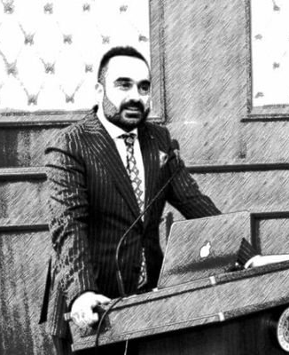
Eğitmen Hakkında
Levent Şahin Kimdir?
Akademisyen
İstanbul Üniversitesi İktisat Fakültesi Öğretim Üyesi
Yönetici
İstanbul Üniversitesi Rektör Yardımcısı
Açık ve Uzaktan Eğitim Fakültesi Dekanı
Danışman
Kamu Sektörü Danışmanlıkları
Özel Sektör Danışmanlıkları

Slide 3
LEVENT ŞAHİN KISACA BÖYLE… YA SİZ?
hedef!..
izlenecek yol!..
Çevre!..
NEDEN BURADASINIZ?
  Hangi Okulları Bitirdiniz?
  Çalışıyor musunuz?
  Geçmiş Dönem Tecrübeleriniz
  HEDEFLERİNİZ?
  Hayalleriniz?
  Olmak istediğiniz yer?
  Yüksek Lisans Tezlerinizin Konusu ve Kısa Anlatımı

Slide 4

KİTAP ÖNERİLERİ

Slide 5
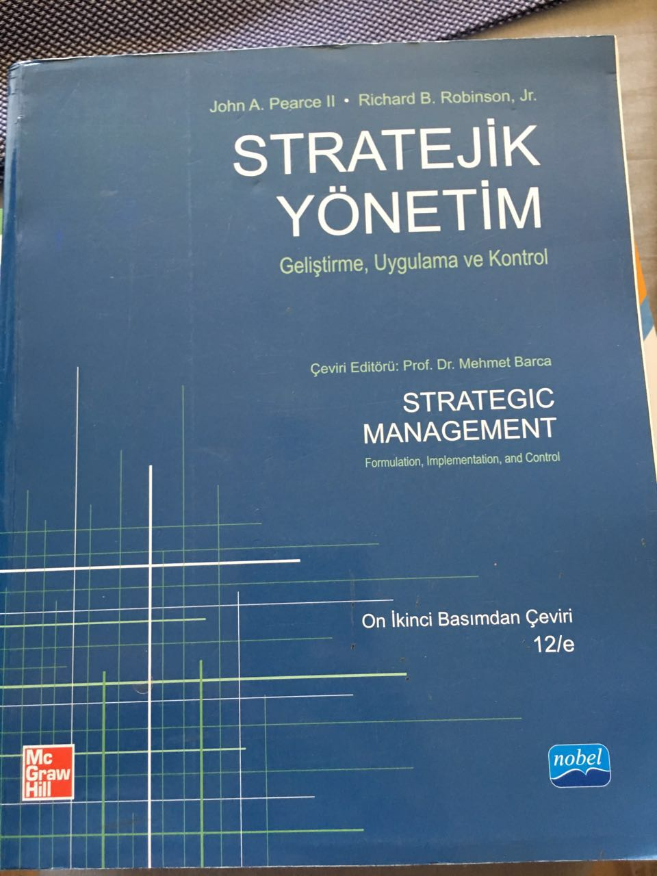
STRATEJİK YÖNETİMİNİN
BÜTÜN AŞAMALARI….

Slide 6
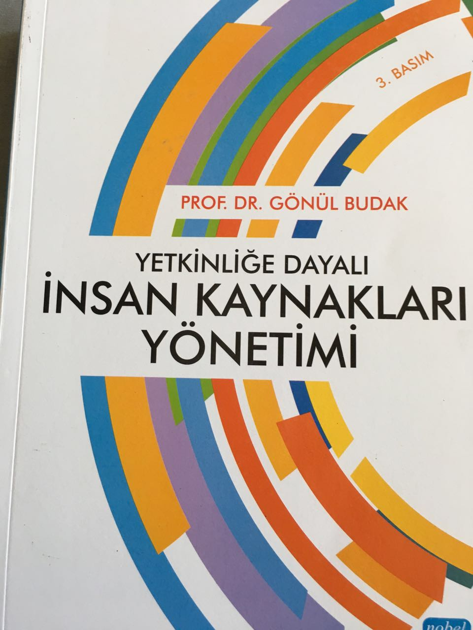
İNSAN KAYNAKLARI YÖNETİMİNİN YENİ DİLİ…

Slide 7
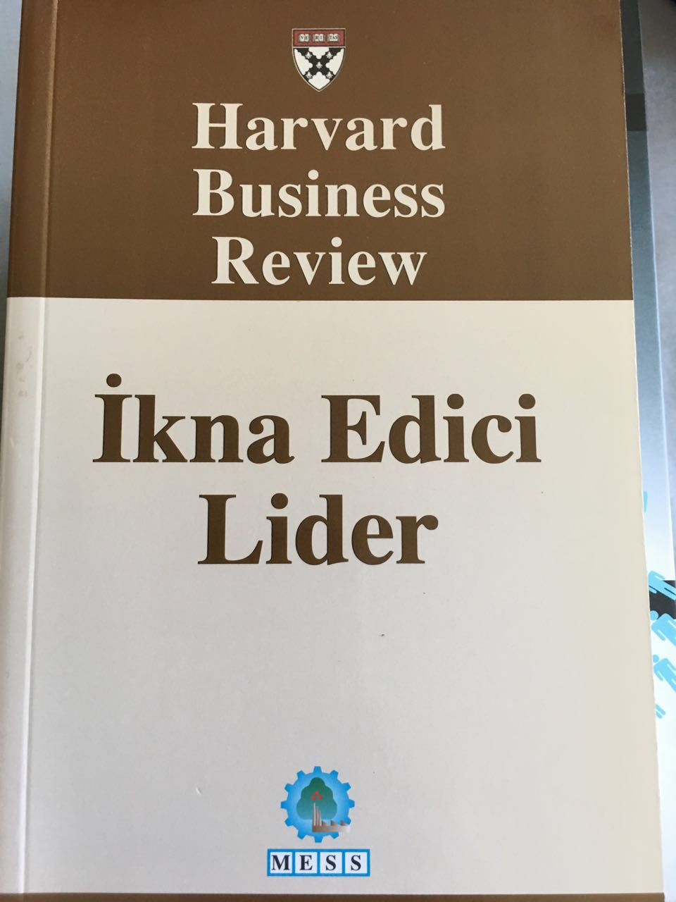
HANGİ FİKRİNİZİ KABUL ETTİRMEK İSTERDİNİZ?

Slide 8
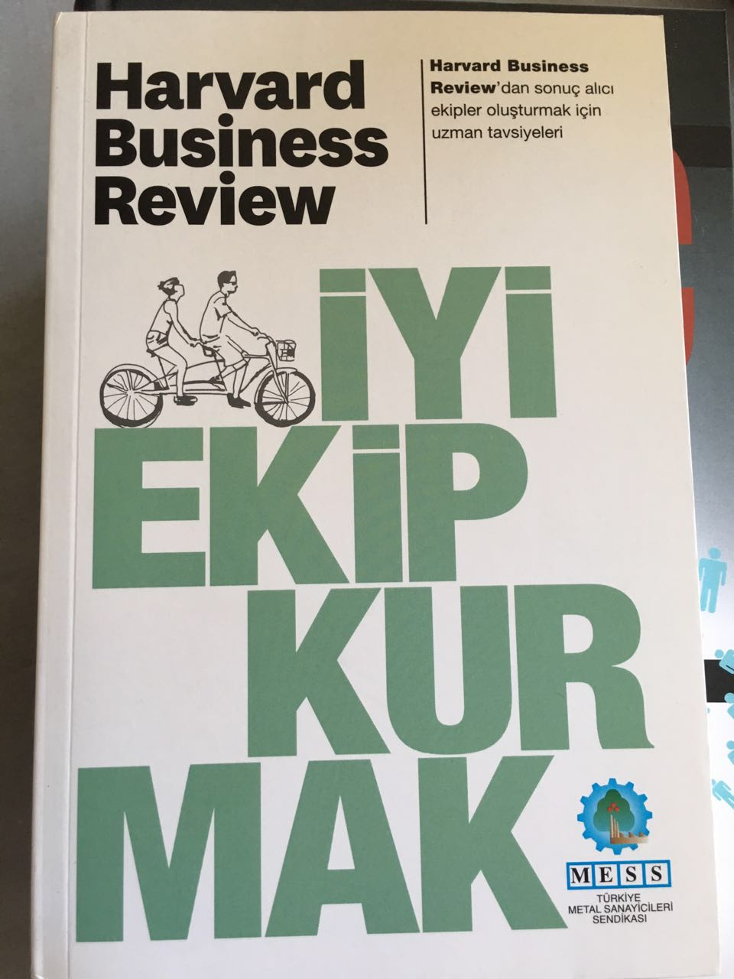
EKİP OLMANIN GÜCÜNÜ ÖĞRENMEK İSTEYENLERE…

Slide 9

ÖNCE KAZAN SONRA BIRAKMA…

Slide 10
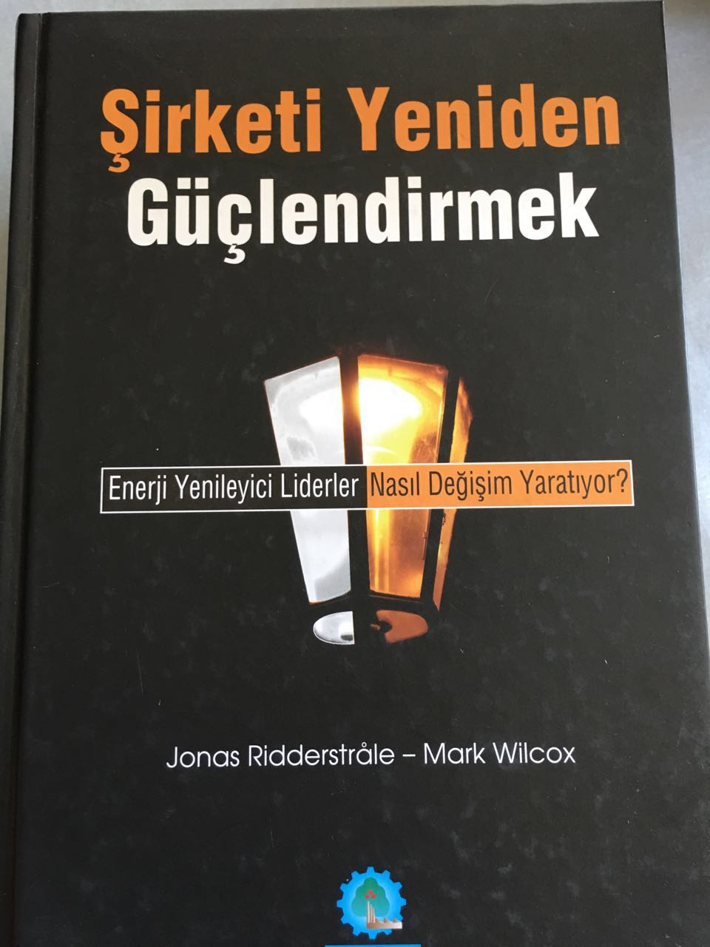
BAŞTAN BAŞLAMAK İSTEYENLERE…

Slide 11
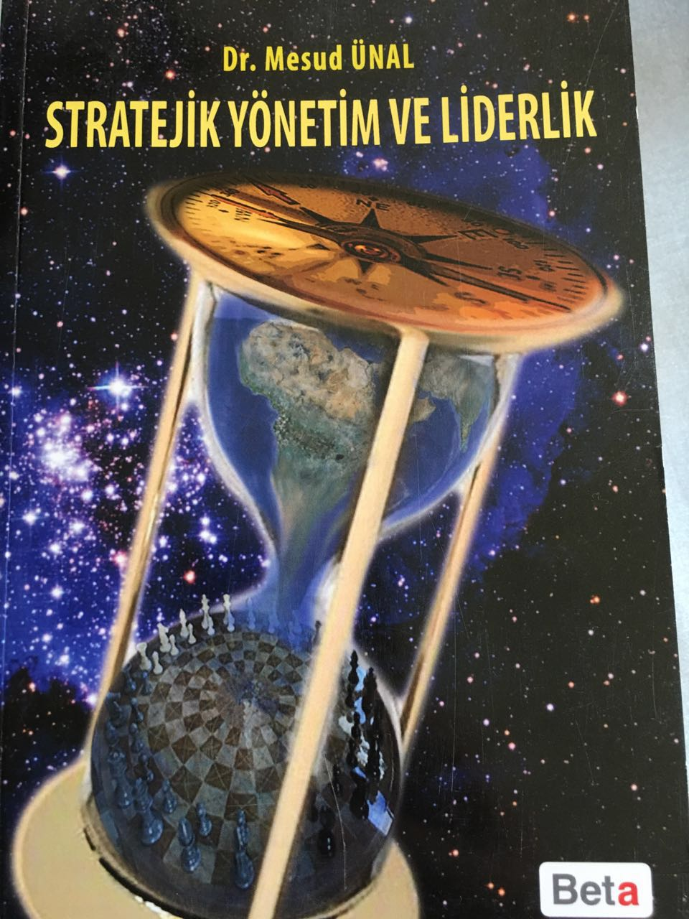
STRATEJİK+YÖNETİM
+LİDERLİK

Slide 12
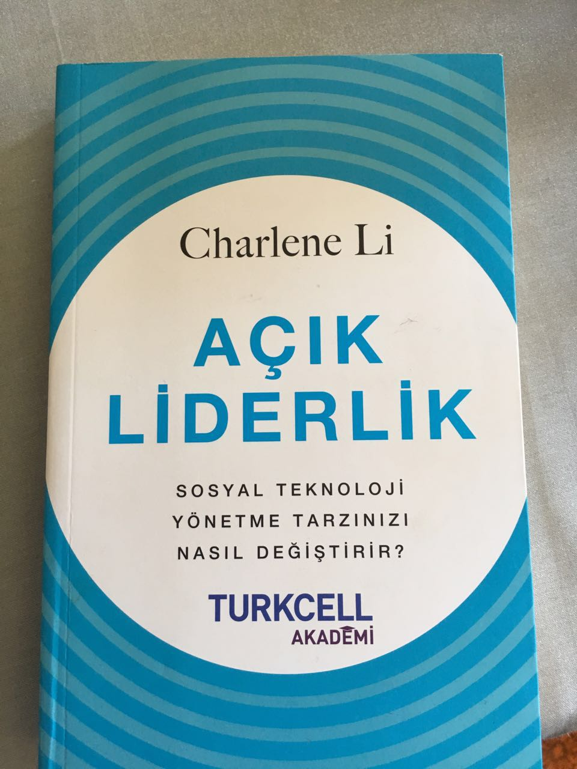
PEKİ SOSYAL TEKNOLOJİ?

Slide 13
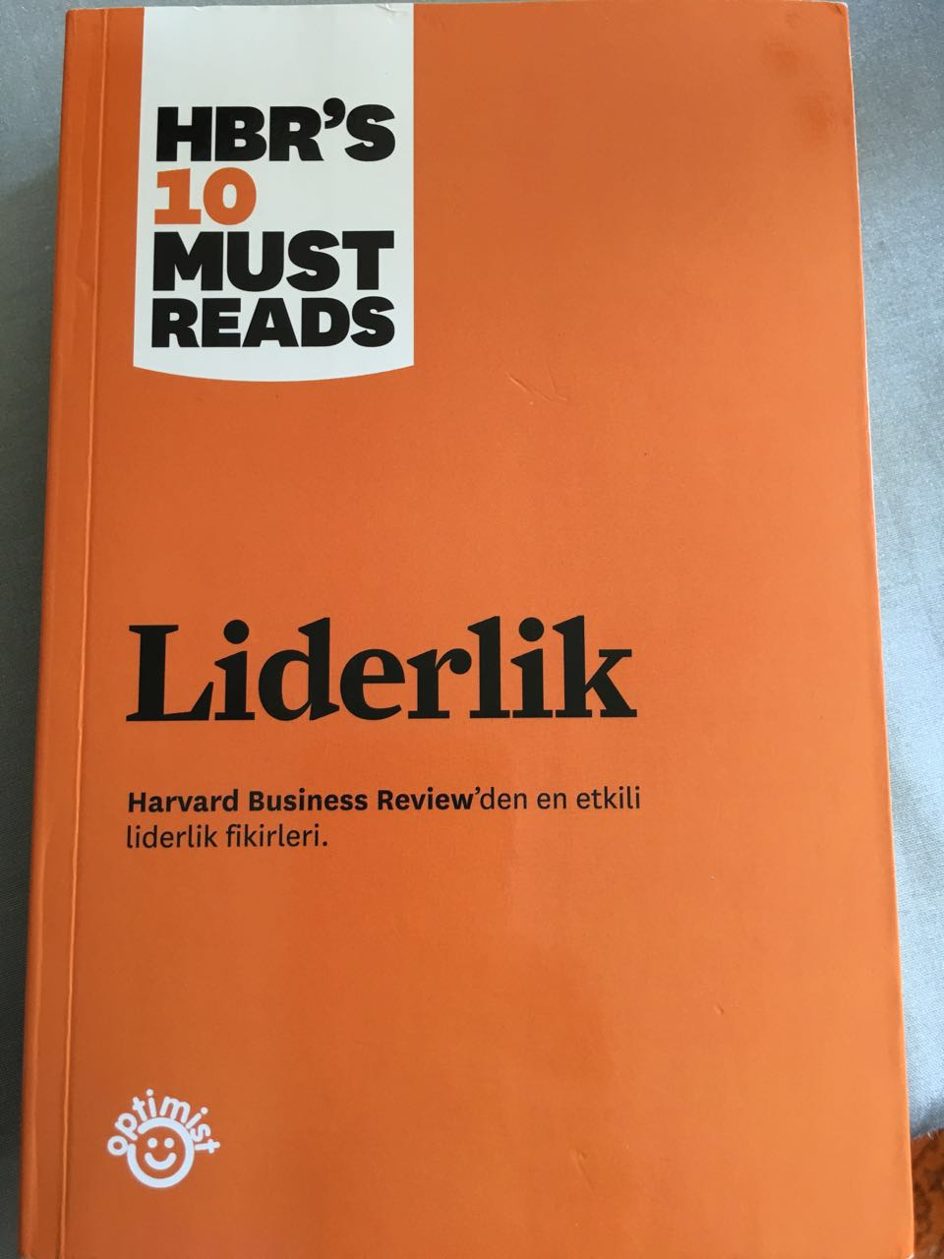
LİDERLİK FİKİRLERİNİ MERAK EDENLERE…

Slide 14
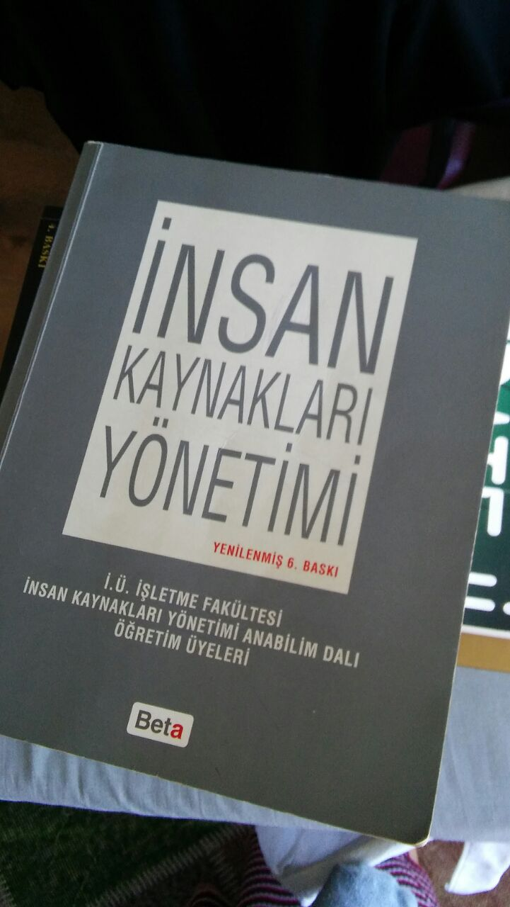
İNSAN KAYNAKLARI YÖNETİMİNİ USTALARINDAN ÖĞRENMEK İSTEYENLERE…

Slide 15
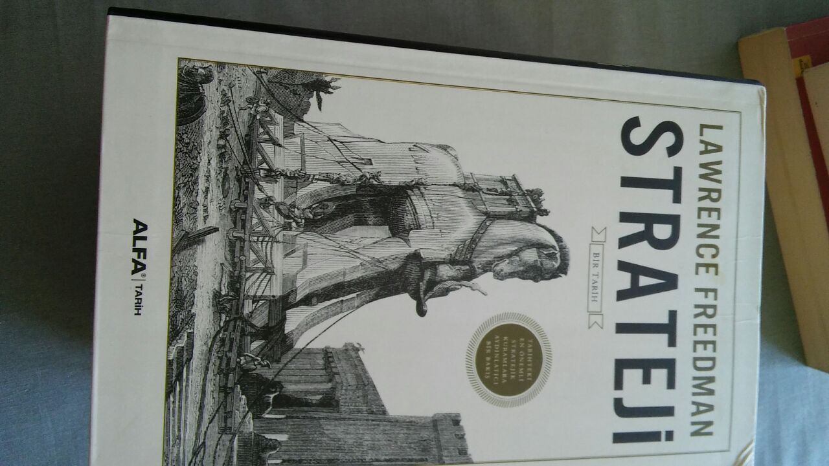
STRATEJİK DÜŞÜNMEK İSTEYENLERE…

Slide 16
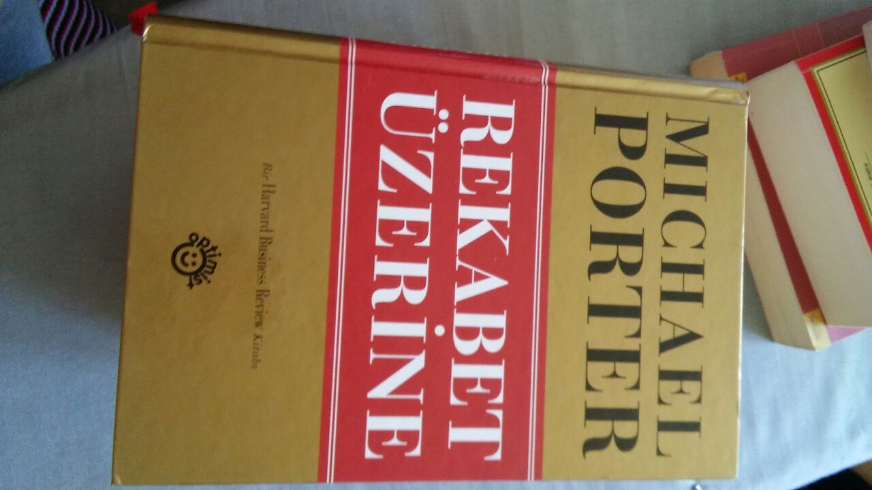
REKABET ÜSTÜNLÜĞÜ SAĞLAMAK İSTEYENLERE…

Slide 17
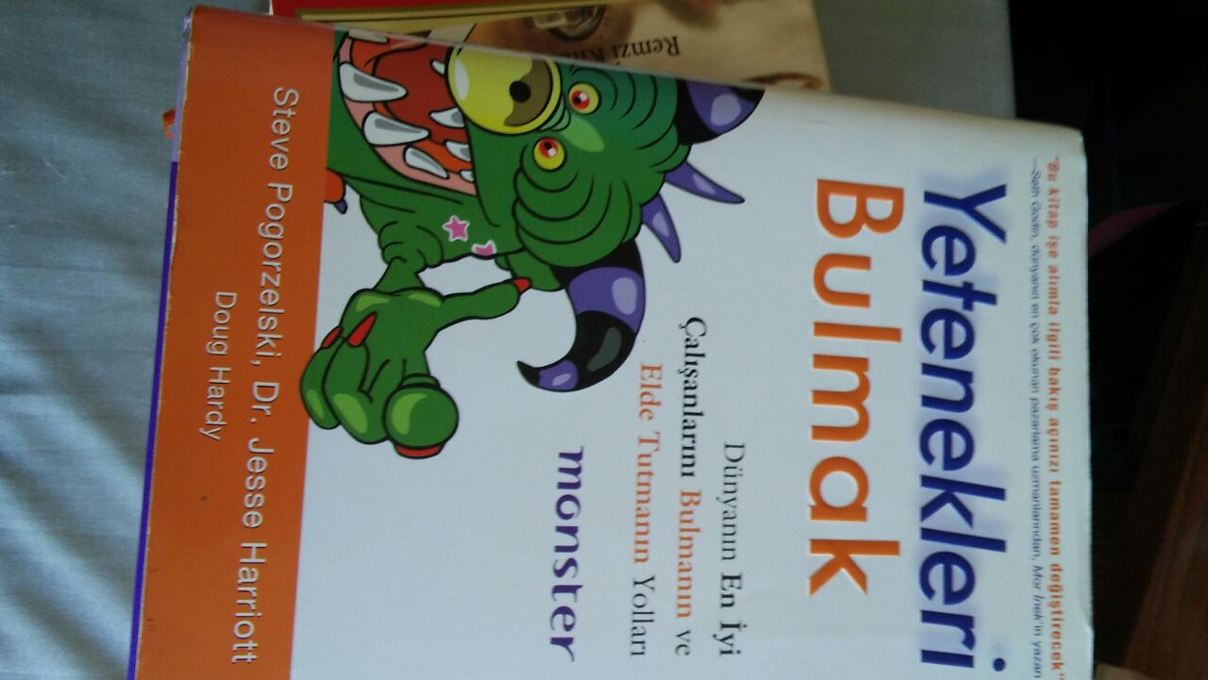
YETENEKLERİ KAYBETMEK İSTEMEYENLERE…

Slide 18
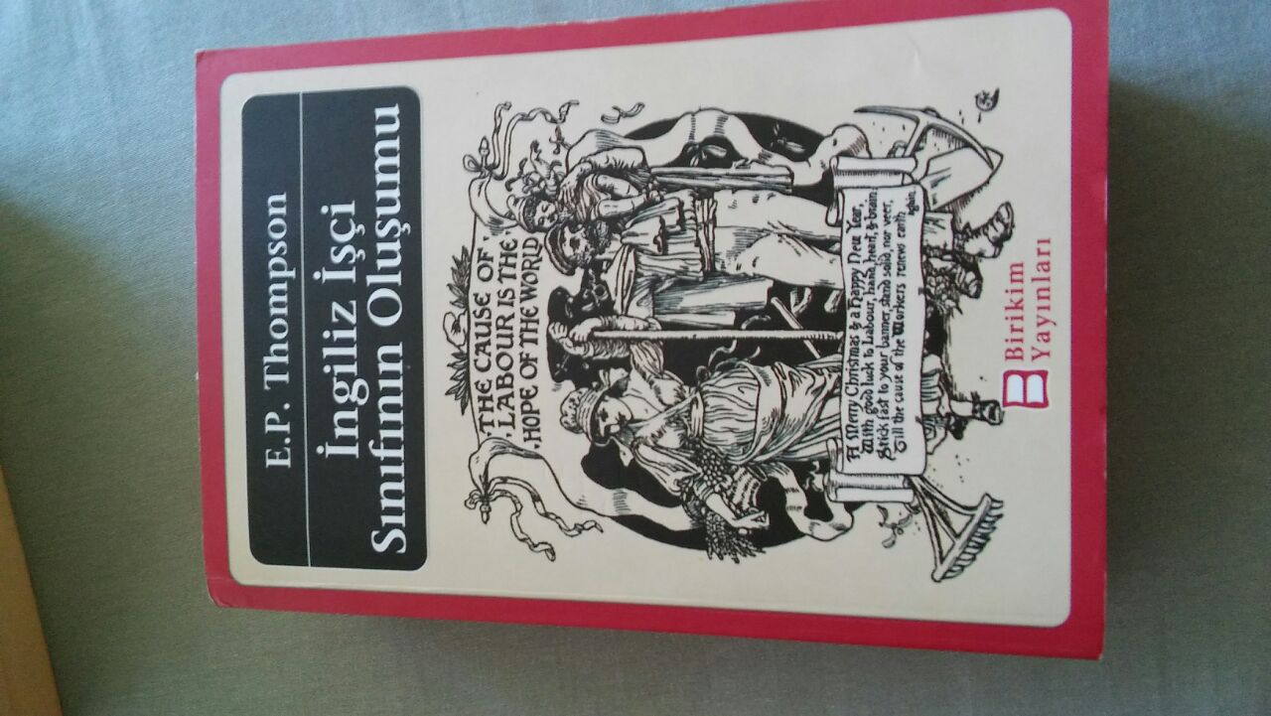
‘SINIF’IN TARİHİNİ OKUMAK İSTEYENLERE…

Slide 19
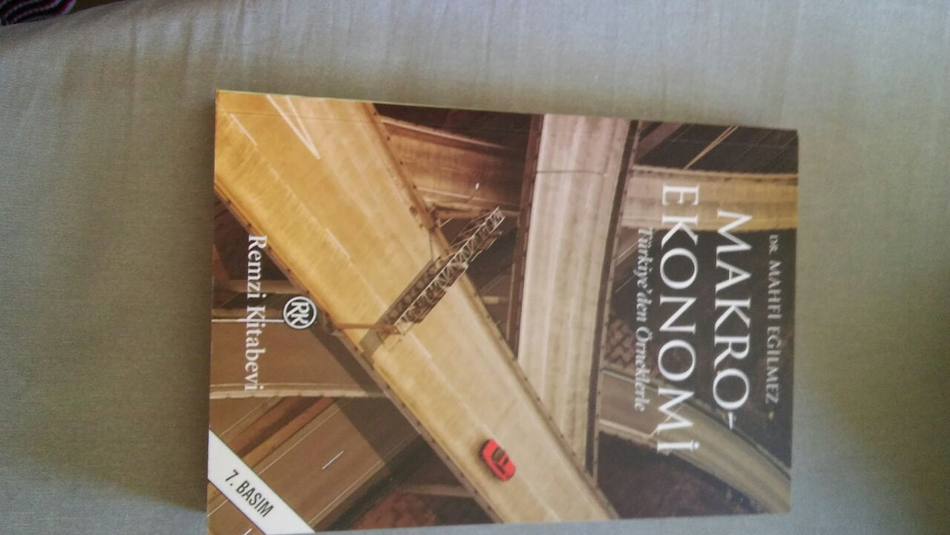
İKTİSADIN MAKROSUNU ÖĞRENMEK İSTEYENLERE…

Slide 20
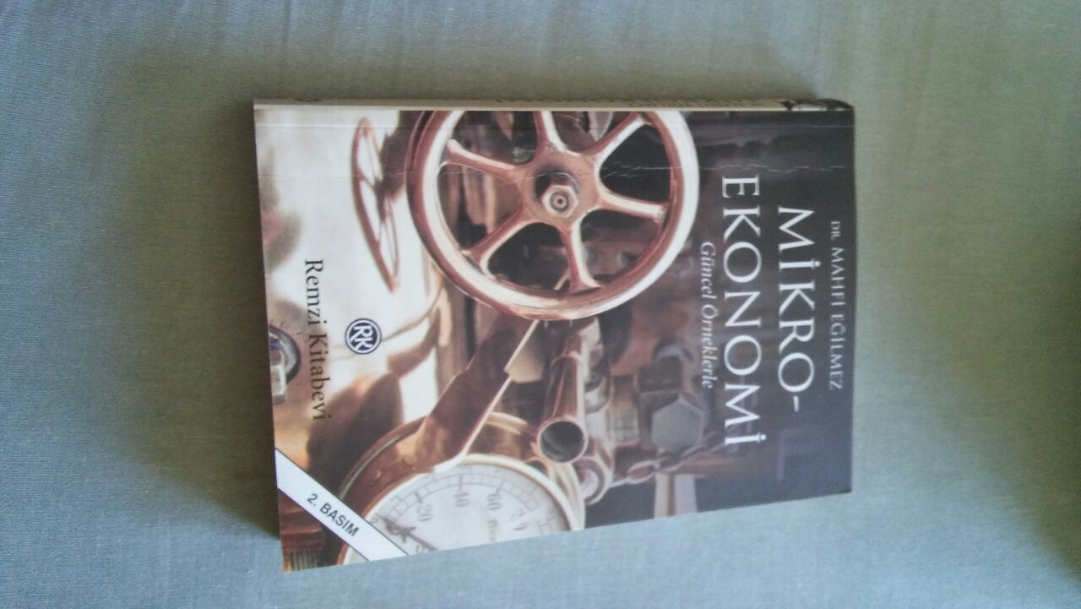
İKTİSADIN MİKROSUNU ÖĞRENMEK İSTEYENLERE…

Slide 21
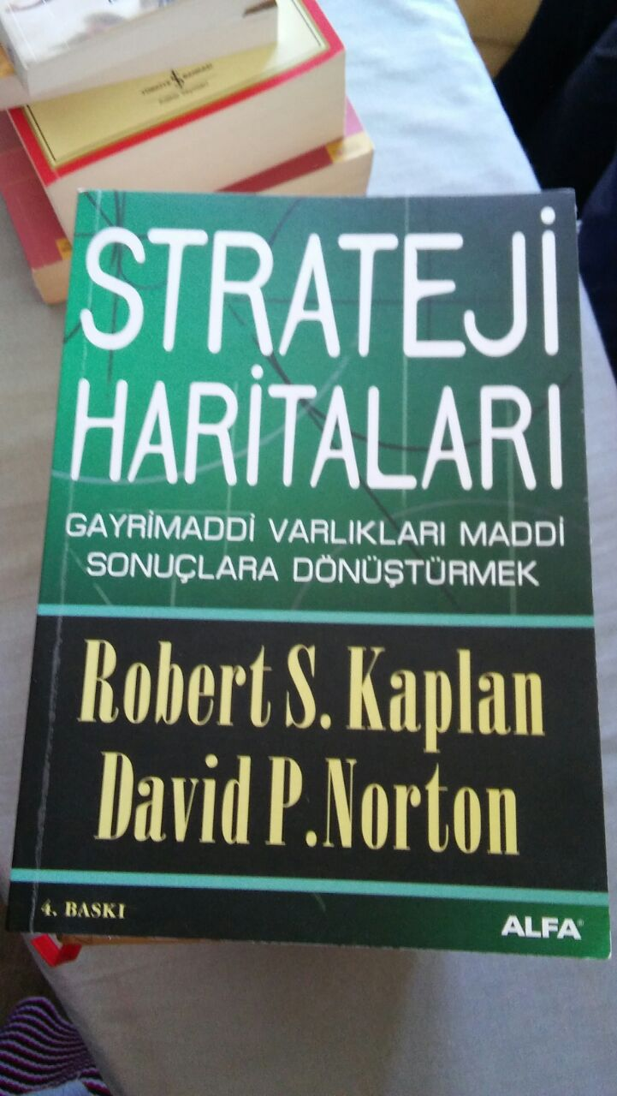
STRATEJİK YOL HARİTASINI OLUŞTURMAK İSTEYENLERE…

Slide 22
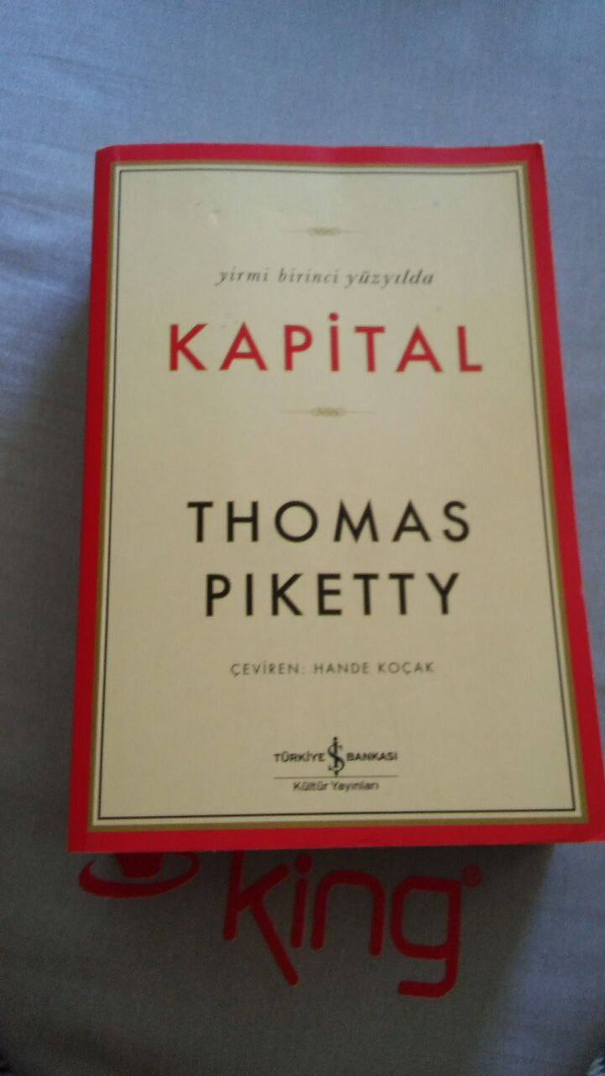
21.YY GELİR VE SERMAYE PAYLAŞIMINI ÖĞRENMEK İSTEYENLERE…

Slide 23
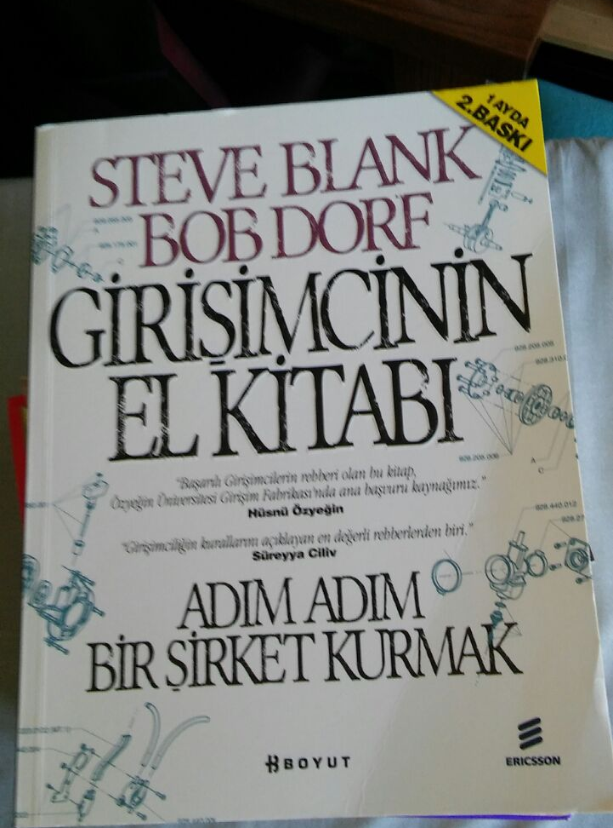
GİRİŞİMCİ OLMAK İSTEYENLERE…

Slide 24
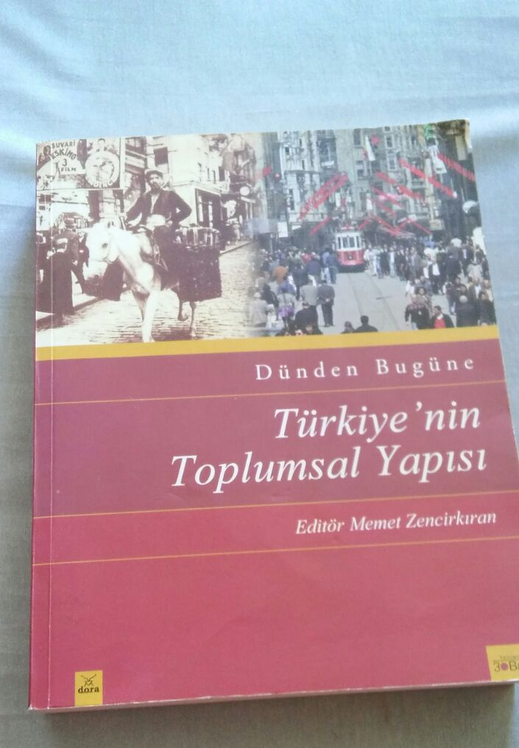
TÜRKİYE’NİN TOPLUMSAL YAPISINI DEĞİŞİK BOYUTLARIYLA İNCELEMEK İSTEYENLERE…

Slide 25
GENEL OLARAK LİDERLİK

Slide 26
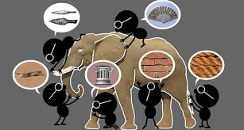
FİL Mİ DEDİNİZ?

Slide 27
YÖNETEN
YÖNETİCİ TİPLİ YÖNETEN
LİDERLİ TİPLİ YÖNETEN

Slide 28
LİDERLİK KAPASİTESİ (L-4):
ORTAK YOLCULUK FENOMENİ
1.
İnsanları Etkileyebilme
2.
Hayranlık Duygusu Uyandırma
3.
İlham Kaynağı Oluşturma
4.
Başkalarının Davranışlarını Yönlendirme

Slide 29
LİDERLİKTEN BAHSETMEK İÇİN
LİDER
TAKİPÇİ
OLAY, DURUM, KOŞUL
LİDERLİK

Slide 30
LİDERLİK PARADİGMASI
Kendini tanımak
(Kişisel Özellikler)
Kurumsalı, Organizasyonu Tanımak
Durumu Tanımak
Kalıtsal Özellikler
Nasıl bir ailenin içinde doğduğu ve yetiştiği
Nasıl bir çevrede yetiştiği
Hangi ülkede/ Hangi tarihte / Nasıl bir sosyolojide ve psikolojide yaşadığınız (Toplumun anlamlandırma kapasitesi)
Neye liderlik ettiğiniz
Kurumsal yapı
Kurumsal olmayan yapı
Takipçilerinin Kim olduğu
Hangi durumda hangi davranışsal özelliğin ön plana çıktığı?

Slide 31
YÖNETİCİ vs. LİDER
YÖNETİCİ
Yönetir
Çoğu zaman tekrar eder
Var olanı sürdürmeyi sever
LİDER
Yenilik yapar
Orijinaldir
Geliştirir
Sistem ve yapı üzerine odaklanır
İnsan üzerine odaklanır
Kontrol eder
Güven telkin eder
Kısa vadeli bakışa sahiptir
Uzun vadeli bakışa sahiptir
Nasıl ve ne zaman diye sorar
Ne ve niçin diye sorar
İşin kendisine odaklanır
Ufka odaklanır
Statükoyu kabul eder
Statükoya meydan okur
Klasik iyi askerlerdir
Kendisidir
İşi doğru yapar
Doğru işi yapar

Slide 32
LİDERİN KİMYASI: PİYASA DENEYİMLERİM
Kendini doğru tanımak
Kendisi olmak
Yüksek motivasyonlu olmak
Etkin iletişim kabiliyetine sahip olmak
Esnek/toleranslı olabilmek
Hedef ve beklentilerini iyi tanımlamak
Takipçileri üzerinde iyi bir gözlemci olmak
Takipçilerinin potansiyelini keşfetmek ve onu açığa çıkarmak
Özerk inisiyatif alanı sağlamak
İyi bir örnek olmak

Slide 33
LİDERLİK 101- BİRİNCİ DERS
Liderliği geleneksel yaklaşımlarla açıklamak ve anlamak kolay değil. Bu söylem elbette, üretilmiş bilgileri yok sayma veya yararsız olduğunu söyleme kastı taşımamakta. Konu ile ilgili yaklaşımların çok parçalı, dağınık ve ayrıştırıcı olduğunu vurgulamaktadır.

Slide 34
LİDERLİK 101- İKİNCİ DERS
İngilizce bir kelime olan «leader» Anglo-Saxon kökenli «laedare»den gelmektedir. Laedare’nin anlamı «insanları yolculuğa çıkarmaktadır. «Ortak Yolculuk» liderlik fenomenini anlatmak için çok uygun bir kavramdır.

Slide 35
LİDERLİK 101- ÜÇÜNCÜ DERS
Akademik düzeyde 1900’lü yılların başından itibaren incelenmeye başlanan liderlik konusu, geleneksel olarak özellik yaklaşımları, davranış yaklaşımları ve durumsallık yaklaşımları ile açıklanmaya çalışılmıştır. Son dönemlerde geleneksel yaklaşımları geliştirme çabaları yanında, yeni yaklaşımlar olarak lider-üye değişim teorisi, karizmatik, dönüştürücü, stratejik hizmetkar, hizmet, otantik, ruhani, etik ve benzeri birçok liderlik yaklaşımının ön plana çıktığı görülmektedir.

Slide 36
LİDERLİK 101- DÖRDÜNCÜ DERS
Liderlik, yönetim ve örgütsel davranış konuları arasında üzerinde en fazla araştırma yapılan kavramdır.

Slide 37
LİDERLİK 101- BEŞİNCİ DERS
Üzerinde en fazla araştırma yapılan kavram olmasına rağmen, henüz tam olarak anlaşıldığı ve çerçevesinin çizildiğini söylemek mümkün değildir. Son 50 yılda yapılmış araştırmalara bakıldığında;
  Liderlik bir özellik midir?
  Lider olmak doğuştan gelen ya da sonradan kazanılan kişilik özelliği midir?
  Liderlik, lider ile izleyiciler arasındaki bir ilişki süreci midir?
  Liderlik, liderin tüm grup veya takıma yönelik tutarlılık sergilemesi midir?
  Liderlik, tüm sistemi kapsayan veya kolektivist yönetme ve nezaret etme süreci midir?
gibi soruların hala tam cevaplanamadığı görülmektedir. Kısacası liderlik, gizemli bir konudur.

Slide 38
LİDERLİK 101- ALTINCI DERS
Liderlik konusunun disiplinler arası bir alan olması ve araştırmacıların kendi kişisel bakış açılarına göre tanımlaması nedeniyle liderliğin kavramsallaştırılması güçleşmektedir.

Slide 39
LİDERLİK 101- YEDİNCİ DERS
Liderlik; lider, izleyiciler ve içerisinde bulunulan şartlardan oluşan bir süreçtir.

Slide 40
LİDERLİK 101- SEKİZİNCİ DERS
Liderler, izleyenleri etkilediği gibi izleyenlerden de etkilenmektedirler.

Slide 41
LİDERLİK 101- DOKUZUNCU DERS
Liderlik, izleyicilerin kabulü ile gerçekleşen bir durum olmaktadır. İzleyicilerin kişiyi lider olarak kabul etmemesi halinde, kişinin kendisini lider kabul etmesi bir anlam ifade etmeyecektir.

Slide 42

GÜÇLÜ LİDERLERE NEDEN İHTİYAÇ VAR?

Slide 43
Ajandamızda Neler Var?
İŞLERİN GELECEĞİ, GELECEĞİN İŞLERİ NASIL OLACAK?
2. TÜRKİYE BU DÖNÜŞÜMÜN NERESİNDE?
3. YETKİNLİK FENOMENİ: NEDİR NE DEĞİLDİR?
4. GÜÇLÜ LİDERLERİN ORTAK YETKİNLİKLERİ

Slide 44
İŞLERİN GELECEĞİ, GELECEĞİN İŞLERİ NASIL OLACAK?

Slide 45
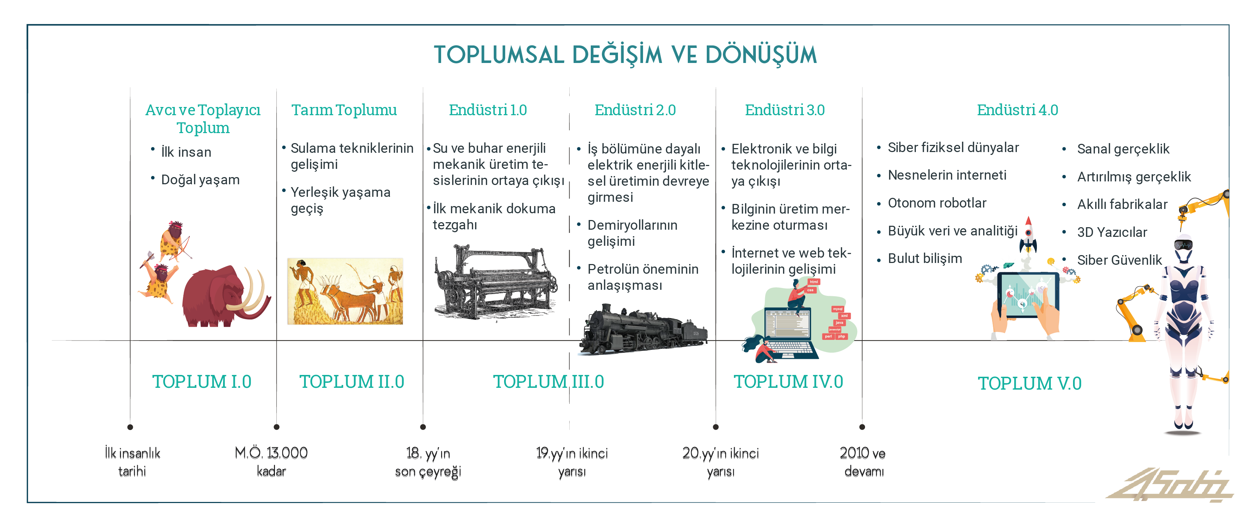

Slide 46
ÖNÜMÜZDEKİ 5 YIL KÜRESEL İŞGÜCÜNÜ ŞEKİLLENDİRECEK
5 ANA EĞİLİM
TE
DEMOGRAFİK DEĞİŞİMLER
EKONOMİK BELİRSİZLİKLER
JEOEKONOMİK PARÇALANMA
YEŞİL DÖNÜŞÜM
TEKNOLOJİ
Kaynak: World Economic Forum, The Future of Jobs 2025; Tüm dünya bölgelerinden 55 ülkedeki 22 endüstri kümesinde 14 milyondan fazla çalışanı ve 1.000’den fazla işvereni kapsayan anket çalışmasının sonuçlarını yansıtmaktadır.

Slide 47
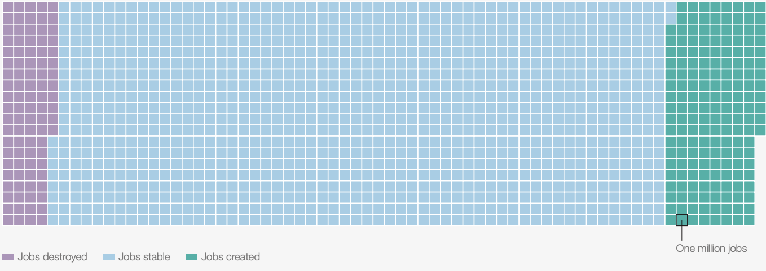
KAYBOLAN İŞLER – YENİ İŞLER:
2030’A KADAR
TOPLAM İŞ: 1,3 MİLYON
92 MİLYON KAYIP İŞ
170 MİLYON YENİ İŞ
22%’LİK YAPISAL İŞGÜCÜ DEĞİŞİMİ
Kaybolan İşler
Stabil İşler
Yeni gelişen İşler
Kaynak: World Economic Forum, The Future of Jobs 2025; Tüm dünya bölgelerinden 55 ülkedeki 22 endüstri kümesinde 14 milyondan fazla çalışanı ve 1.000’den fazla işvereni kapsayan anket çalışmasının sonuçlarını yansıtmaktadır.

Slide 48


HIZLA AZALAN MESLEKLER
2025-2030
HIZLA BÜYÜYEN MESLEKLER
2025-2030
Posta Servis Memurları
Banka Veznedarları ve İlgili Memurlar
Veri Giriş Memurları
Kasiyer ve Bilet Memurları
İdari Asistanlar ve Yönetici Sekreterleri
Baskı ve İlgili Ticaret İşçileri
Muhasebe, Defter Tutma ve Bordrolama Memurları
Malzeme, Kayıt ve Stok Tutma Memurları
Ulaşım Görevlileri ve Kondüktörler
Kapıdan Kapıya Satıcılar, Gazete ve Sokak Satıcıları
Grafik Tasarımcıları
Hasar Tespit Uzmanları, Denetçiler ve Araştırmacılar
Hukuk Görevlileri
Hukuk Sekreterleri
Tele Pazarlamacılar
Büyük Veri Uzmanı
Finans Teknoloji Mühendisi
Yapay Zeka ve Makine Öğrenimi Uzmanı
Yazılım ve Uygulama Geliştiricileri
Güvenlik Yönetimi Uzmanları
Veri Ambarı Uzmanları
Otonom ve Elektrikli Araç Uzmanları
Kullanıcı Arayüzü / Deneyici Tasarımcıları
Hafif Kamyon veya Teslimat Hizmetleri Sürücüleri
Nesnelerin İnterneti Uzmanları
Veri Analistleri ve Veri Bilimcileri
Çevre Mühendisleri
Bilgi Güvenliği Analistleri
DevOps Mühendisi
Yenilebilir Enerji Mühendisi

Slide 49
FİRMALARIN GELECEK 5 YILDAKİ KÜRESEL İŞGÜCÜ STRATEJİSİ
85.0%
73%
70.0%
63.0%
İşgücünün becerilerinin geliştirilmesi
İş süreçlerinde otomasyonun hızlandırılması
İhtiyaç duyulan becerilere sahip personeli işe almak
İşgücünün yeni teknolojilerle donatılması
51.0%
41.0%
Mevcut personeli azalan rollerden büyüyen rollere geçirmek
Önemi azalan rollere ilişkin personelin azaltılması
Kaynak: World Economic Forum, The Future of Jobs 2025.

Slide 50
TÜRKİYE BU DÖNÜŞÜMÜN NERESİNDE?

Slide 51
ENDÜSTRİ 4.0’A HAZIR OLUNUŞLUK AÇISINDAN TÜRKİYE
Kaynak: World Economic Forum, Readliness for the Future of Production Report 2023.

Slide 52
TÜRKİYE’DE KURUMSAL DÖNÜŞÜMÜN ÖNÜNDEKİ ENGELLER
Kaynak: World Economic Forum, The Future of Jobs 2025; Tüm dünya bölgelerinden 55 ülkedeki 22 endüstri kümesinde 14 milyondan fazla çalışanı ve 1.000’den fazla işvereni kapsayan anket çalışmasının sonuçlarını yansıtmaktadır.
YETERLİ VERİ VE TEKNİK ALTYAPININ OLMAMASI (%36)
ŞİRKETE YETENEKLERİ ÇEKEMEME (%38)
YETERSİZ YATIRIM SERMAYESİ (%40)
SANAYİYE YETENEKLERİ ÇEKME YETERSİZLİĞİ (%42)
İŞGÜCÜ PİYASASASINDAKİ BECERİ AÇIĞI %66

Slide 53
Küresel İş Dünyasının
Talep Ettiği 10 Temel Yetkinlik
Türk İş Dünyasının
Talep Ettiği 10 Temel Yetkinlik
2025-2030
Yapay Zeka ve Büyük Veri
Ağlar ve Siber Güvenlik
Teknolojik Okuryazarlığı
Yaratıcı Düşünme
Dayanıklılık, Esneklik ve Çeviklik
Merak ve Yaşam Boyu Öğrenme
Liderlik ve Sosyal Etki
Yetenek Yönetimi
Analitik Düşünme
Çevresel Sorumluluk
Yapay Zeka ve Büyük Veri
Teknolojj Okuryazarlığı
Ağlar ve Siber Güvenlik
Dayanıklılık, Esneklik ve Çeviklik
Yaratıcı Düşünme
Analitik Düşünme
Liderlik ve Sosyal Etki
Motivasyon ve Kişisel Farkındalık
Yetenek Yönetimi
Çevresel Sorumluluk
2025-2030
Kaynak: World Economic Forum, The Future of Jobs 2025.

Slide 54
YETKİNLİK FENOMENİ: NEDİR, NE DEĞİLDİR?

Slide 55
YETKİNLİK NE DEĞİLDİR?
Doğuştan gelen değildir.
Zeka değildir.
Kalıcı değildir, güncelleme gerektirir.
Yetenek değildir.
Yeterlilik değildir.
Sadece beceri de değildir.

Slide 56

ÇOKLU ZEKA KURAMI
Notes:
Sadece IQ’nun yetmediği iş hayatında farklı zeka türleri ile başarının sağlandığı belirtilebilir.

Slide 57

IQ vs. EQ: SADECE IQ YETMEZ!
IQ
Okul Birinciliği
En İyi Üniversite
Yüksek Skorlar
Analitik Düşünme
Somut veriler
Bilgi
Neden Sonuç İlişkisi
EQ
Doğru Özdeğerlendirme
Özgüven
Empati
Başkalarını Anlamak
Çeşitlilikten Yararlanmak
Çatışma Yönetimi
İkna
Notes:
Çalışmalar yüksek IQ’ya sahip olanların tahminin aksine iş hayatında üst düzeyde başarılı olmadıklarını göstermiştir.

Slide 58
YETKİNLİĞİN KAVRAMSAL YOLCULUĞU
1
3
SOSYOLOG
PHILIP SELZNİCK
YÖNETİM BİLİMCİLER DAVID C. MCCELLAND & RICHARD E. BOYATSIZ
1957- Ayırt Edici Yetkinlik Örgütün Başarı Faktörleri
1973 – İKY Konumlandırması - Zeka Yerine Yetkinliği Ölçmek
1982- Yetkinlik Modelleri
2
4
PSİKOLOG ROBERT W. WHITE
YÖNETİM BİLİMCİLER LYLE SPENCER & SIGNE SPENCER
1959 – İnsana İlişkin Bir Unsur
1993 – Üstün Performans ile Neden Sonuç İlişkisi
Notes:
KAYNAK: https://www.kargem.com.tr/dosyalar/2016/05/Arastirma-Yazisi-5-Yetkinlik-Bazli-Performans-Degerlendirme.pdf

Slide 59
ÇALIŞMA YAŞAMINDA YETKİNLİK – PERFORMANS İLİŞKİSİ
ÜSTÜN PERFORMANS
ZAYIF PERFORMANS
VASAT PERFORMANS
Katma Değer Oluşturma
Tanımlı Görev ve Hedefleri Gerçekleştirme
Tanımlı Görev ve Hedefleri Dahi Gerçekleştirememe

Slide 60
Buzdağının Görünenleri
YETKİNLİĞİ BU KADAR ÖNEMLİ KILAN NE?
DAVRANIŞ
BİLGİ
BECERİ
Bilişsel Unsurlar
Duygular
Buzdağının Görünmeyenleri
TUTUM
Notes:
Grafik Olacak

Slide 61
YETKİNLİĞİMİN NASIL FARKINDA OLURUM?
1
BİLGİ
YAZI YAZABİLMEK İÇİN KALEM KULLANMAM GEREKİR.
Yetkinlik sadece iş hayatında değildir.
Günlük hayatta bir grubun parçası olarak örneğin iletişim yetkinliğinizi ve bunun düzeyini,
Veya yoğun bir sınav haftasında stres altında çalışma yetkinliğinizi test edebilirsiniz.
2
BECERİ
YAZIYI KAĞIDA DÖKEBİLMEM İÇİN KALEM TUTMAYI BİLMEM GEREKİR.
3
TUTUM
KAĞIT, KALEM ARASINDAKİ BİLİŞSEL BAĞLANTIYA OLAN ZİHNİ PROGRAMLAMA
4
GÖZLEMLENEBİLİR DAVRANIŞ
KALEMİ TUTUP KAĞIDA YAZIYOR OLMAK
5
ÜSTÜN PERFORMANS
KAĞIDA BİÇİMSEL VEYA İÇERİK OLARAK KATMA DEĞERLİ YAZI YAZMAK.

Slide 62

GÜÇLÜ LİDERLERİN ORTAK YETKİNLİKLERİ
LİDERLİK VE
KOÇLUK STRATEJİLERİ

Slide 63
YÖNETEN
YÖNETİCİ TİPLİ YÖNETEN
LİDERLİ TİPLİ YÖNETEN

Slide 64
LİDERLİK KAPASİTESİ (L-4):
ORTAK YOLCULUK FENOMENİ
1.
İnsanları Etkileyebilme
2.
Hayranlık Duygusu Uyandırma
3.
İlham Kaynağı Oluşturma
4.
Başkalarının Davranışlarını Yönlendirme

Slide 65
ZİHNİ YETKİNLİKLER
Yüksek Hedefler
1
Cesaretli Olma
Stresi Yönetme
Öz Farkındalık
Kazanmak İçin Üstün Çaba
1

Slide 66
Kariyer Yetkinlikleri
Azim ve Kabiliyet
1
Beklentileri Saptayabilme
Kariyer İnşasını Zihinde Kurgulama
Koçluk Desteği Alma
Tercih Edilebilir Kalma
2

Slide 67
Beşeri Yetkinlikler
Kendini ve Başkalarını Anlama
Bıraktığı Etkiyi Anlama
1
  Motive Etme
Koçluk Yapabilme
Beklentileri Yönetme
Profesyonelleri Yönetme
3
Başkalarına Değer Verme
Güçlendirme Yapma

Slide 68
Anlaşmazlıkları Yönetme
1
1
Krizi Yönetme
Olumsuz Geri Bildirim Verebilme
Kader Anlarını Yönetme Yetkinlikleri
Zorlukları Yönetme
4
Bir Adım Öne Çıkma
44
Zorbalarla Başa Çıkma

Slide 69
Güncel Yetkinlikler
Okuma Yazma
1
Sunum Becerisi
Karmaşık Problemleri Çözme
Geribildirim Alma
Finansal Okuryazarlık
5
Teknolojiyi Kullanma

Slide 70
Organizasyon Yetkinlikleri
Kaos ve Belirsizlik Ortamlarında Karar Alma
1
Verimsiz Bir Dünyada Verimli Olma
  Etkili Toplantı Yönetme
Ekibi Seçmek ve Geliştirme
Reorganizasyon Yapabilme
Proje Yönetme
67

Slide 71
Politik Yetkinlikler
İnsanları Etkileme
1
Güç Elde Etme
Kararları Etkileme
Hayır Demeyi Öğrenme
Network Oluşturma
744
Takdir Etme/Övebilme

Slide 72
Strateji Sanatı Yetkinlikleri
Vizyon Yaratma
1
Post Modern Strateji Yaratma
Müşteriyi Anlamlandırma
Değer/Fiyat Analizi Yapma
8
Doğru PR Stratejisi Uygulama

Slide 73
21. Yy. Yetkinlikleri
Yetkinlik Dehası Olma
1
Değişimi Yönetme
Başarı-Hedef Algoritması Oluşturma
Küresel Lider Olabilme
9
Farklılıkları Yönetme

Slide 74
LİDERLİĞİN KAZANILMASI

Slide 75
LİDERLİĞİN KAZANILMASI
Bazı bilim adamları liderliğin doğuştan sahip olunan nitelikler olduğunu, bazıları da eğitim ve deneyimle kazanılan nitelikler olduğunu savunmuşlardır.
Her iki tarafın da haklı olduğu taraflar olduğunu söylemek gerekir.
Gelin iki görüşe de göz atalım:

Slide 76
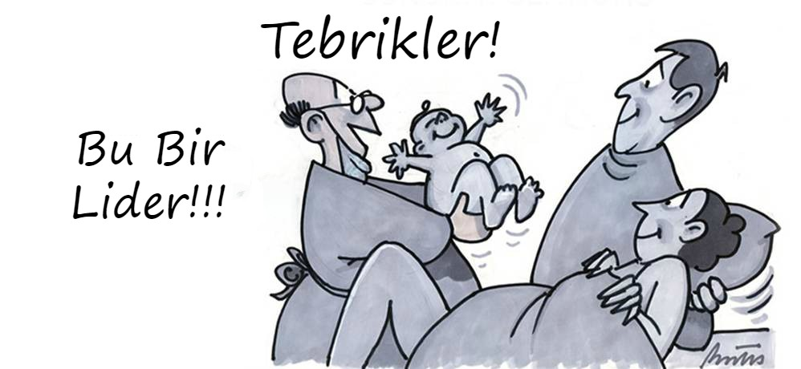
1. Doğuştan Sahip Olunan Nitelikler Açısından Liderlik

Slide 77
1. Doğuştan Sahip Olunan Nitelikler Açısından Liderlik
1930’dan önceki yıllarda çoğu kimse, bazı insanların doğuştan liderlik yetenek ve özelliklerine sahip olduğuna inanıyordu. Yani bu görüş çoğu kimse tarafından kabul görüyordu.
Klasik okulun savunucuları, liderlik niteliklerinin geliştirilemeyeceğini kabul etmişler ve bunun bir Allah vergisi olduğuna inanmışlardır.*
Burada önemli olan husus, liderlik niteliklerinin kalıtımsal olarak bir ailenin bireylerinden diğerlerine geçtiğidir.
Doğuştan getirilen nitelikler konusunda mutlaka kalıtımın rolü büyüktür, ancak çevresel ve eğitimsel faktörleri unutmamak gerekir.
Çoğu insan liderliğin doğuştan sahip olunan bir üstünlük olduğuna inanmaktadır. Başka bir deyişle, bazı kişiler liderlik özelliklerine sahip olarak dünyaya gelirler.
Doğuştan bu özelliklere sahip oldukları için de doğul olarak da bir lider gibi ortaya çıkar ve diğer insanları hakimiyetleri altına alırlar.
Diğer insanlar liderlerin doğuştan getirdikleri özellikleri sorgulamaz ve onların liderliğini hemen kabul ederler.

Slide 78
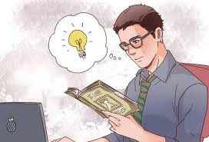

2. Eğitim ve Deneyimle Kazanılan Nitelikler Açısından Liderlik

Slide 79
2. Eğitim ve Deneyimle Kazanılan Nitelikler Açısından Liderlik
Bu görüş, lider rolünü oynayan bir kişinin yetiştirilebileceğini veya en azından bazı liderlik niteliklerinin geliştirilebileceğini kabul eder.
Chris Argyris bu konu ile ilgili şunları söyler:*
«Bazı yetenekler kalıtım yoluyla geçer. Daha önemli büyük bir kısmı, kişilerle olan karşılıklı ilişkilerle geçer ve öğrenilir. Bu durum, liderlik gibi yetenekler için özellikle doğrudur. Doğuştan gelen liderler yoktur. Bir liderin kişiliği muhtemelen aile hayatı sırasında ve bu kişiliğini uygun bir şekilde ifade edebileceği durumlarda gelişmiştir»

Slide 80
2. Eğitim ve Deneyimle Kazanılan Nitelikler Açısından Liderlik
Liderlik üzerinde ailenin rolü büyüktür. Ailedeki ilk eğitim, daha sonra öğrenilecekler için bir temel oluşturur.
Eğer bu temel çok iyi olursa yani sağlam bir kişilik yapısı oluşturulursa o kişi liderliğe ilişkin birçok fonksiyonu da rahatlıkla yerine getirebilir.
Ancak aile bireyin liderliğinin oluşmasına etki eden tek sosyal grup değildir. Ailenin yanında çocuğun içinden geldiği yakın çevresi (köy-mahalle, okul ve oyun arkadaşları çevresi) ile seçilen çevresi de (meslek, yuva, hemşehriler, kültür ve özel meraklar çevresi) kişiliğinin gelişmesini sağladığı gibi bazı kişisel özelliklerin kazanılmasını da sağlar.
Eğer birey demokratik bir aile yapısı içinde büyümüşse, çoğu zaman işyerinde de demokratik ilişkiler içinde bulunabilmektedir.

Slide 81
2. Eğitim ve Deneyimle Kazanılan Nitelikler Açısından Liderlik
Otokratik ve despotik bir aile ortamında yetişen bireyler, işyerlerinde de otokratik ve despotik ilişkilere girebilmektedirler.
Bu konu ile ilgili yapılan bir araştırmanın* sonucunda göre,
«Almanya’da sık rastlanan otoriter ailelerde eğitilmiş kişilerin en büyük güven ve tatmini, bir yandan üstün bir otorite kendilerini hakimiyetleri altında bulundurduğu zaman ve öte yandan da aşağı mevkide bulunan birine kendileri hakim olarak davranabildikleri zaman hissederler».
Sonuç olarak, aile çocukların liderlik yeteneklerine sahip olmaları ve bunları geliştirebilmeleri için elverişli ya da elverişsiz bir ortam yaratabilir.

Slide 82
2. Eğitim ve Deneyimle Kazanılan Nitelikler Açısından Liderlik
Bu görüşü savunanlar, günümüz toplumlarında bir kişinin doğuştan ne kadar üstün niteliklere sahip olursa olsun, eğer bu kişi belli bir eğitim ve öğretime tabi tutulmaz ise liderlik vasfına ulaşamayacağını iddia ederler.
Liderlik için temel olarak kabul edilen pek çok tutum ve yetenek eğitim ve öğretimle elde edilebilir. Bunlar; planlama ve eyleme geçme, sorunları çözme, haberleşme kanallarını açık tutma ve iyi bir şekilde çalıştırma ve sorumluluk kabul etme gibi.
Eğitim ve öğretim tekniklerinin liderlik yeteneklerinin elde edilmesi ve geliştirilmesinde çok büyük etkileri vardır ve bunu inkar etmek mümkün değildir. Örneğin, aktif öğretim yöntemleri ile topluluk karşısında konuşma, başkalarını ikna etme yeteneği geliştirilebilir.
Bunun yanı sıra, grup çalışmalarının vak’a ve rol oynama yöntemlerinin bireylerin çeşitli yeteneklerini geliştirmede veya elde etmede etkileri büyüktür.

Slide 83
Peki Hangisi Kazandı?
Eğer sadece liderliğin doğuştan kazanılacağı görüşü doğru olsaydı, bir grup ya da toplumda başarılı olan liderin diğer grup veya toplumlarda da başarılı olması gerekirdi. Fakat yapılan araştırmalar ve uygulamalar bunun geçerli olmadığını göstermiştir.
Eğer liderliğin doğuştan değil de eğitim ve deneyimle kazanıldığı görüşü doğru olsa idi, o zaman da grup içindeki herhangi bir kişiyi lider olarak yetiştirebilirdik, ama yapılan araştırmalar bunu da doğrulamamaktadır.
Sonuç 1: Doğuştan bazı liderlik yeteneklerine sahip olan kişileri eğitim ve deneyimle iyi bir lider olarak yetiştirmek mümkün olmaktadır.
Sonuç 2: Liderlik, hem doğuştan kazanılan, hem de eğitim ve deneyimle kazanılan niteliklerin oluşturduğu ve son derece karmaşık nitelikli bir fonksiyondur.

Slide 84
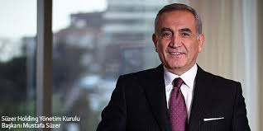
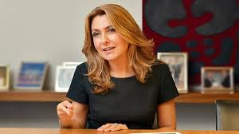
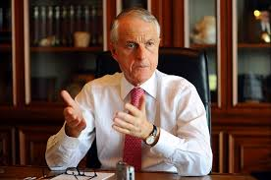
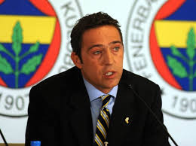
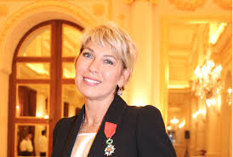
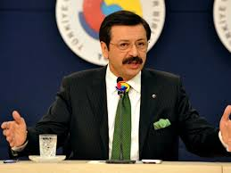
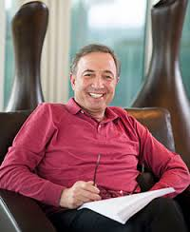
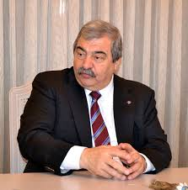
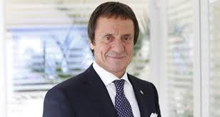
BU KONUDA İŞ ADAMLARI NE DİYOR?

Slide 85
Ali Koç
Koç Holding Yönetim Kurulu Başkanvekili
Liderliği, liderlik vasfına sahip kişilerin öğrenebileceği, geliştirebileceği bir süreç olarak görüyor.
"Dolayısıyla lider olabilmek için sadece liderlik vasıflarını taşımak ya da liderlik özelliklerini öğrenmek için çalışmak yeterli olmayacaktır" görüşünü dile getiriyor.
Liderlerin değişimden etkilenen değil, değişimi yönlendiren ya da onun önünde giden kişiler olması gerektiğinin altını çizen Koç,
"İnsanlar emirle değil vizyonla yönetilmeyi isterler. Bu nedenle lider, takipçilerinin ancak kendilerini vizyonun bir parçası gibi hissedip, kendi istekleriyle aynı hedef doğrultusunda çalışmasını sağlayarak başarıyı yakalayabilir" diye konuşuyor.

Slide 86
Ahmet Nazif Zorlu
Zorlu Holding Yönetim Kurulu Başkanı
Geçmişte "lider doğulur" sözüne inanıldığını belirten Zorlu, "Ancak iyi bir eğitim alarak ve kişisel özelliklerinizin farkında olup kendinizi geliştirerek iyi bir lider olmaya giden yolda ilk adımı atmış olursunuz" görüşünü dile getiriyor.
Zorlu, yöneticilikle liderliğin aynı kavramlar olmadığını vurgulayarak,
"Lider, mevcudu değiştirmek için yeni bir bakış açısı oluşturur, ekibine hedefler koyar ve o hedefe yönlendirir" diyor.

Slide 87
Abdulkadir Konukoğlu
Sanko Holding Yönetim Kurulu Başkanı
"Lider olunmaz, lider doğulur görüşüne katılıyor musunuz" sorusuna "Kesinlikle katılıyorum" diye yanıt veriyor.
Konukoğlu, doğuştan geldiğini ifade ettiği liderlik yeteneklerinin zaman içinde geliştirilebileceğine inandığını da vurguluyor. İyi bir lider olmanın, iyi bir yönetici olmak için yetmeyebileceğinin altını çizen Konukoğlu,
"Bu noktada iyi yöneticiler devreye girer ve liderin liderlik vasıflarını geliştirerek sürdürmesini, şirketin başarılara koşmasını sağlarlar" görüşünü dile getiriyor. Konukoğlu tarihin unutulmaz liderleri olarak Atatürk ve Fatih Sultan Mehmet'i görüyor.

Slide 88
Arzuhan Doğan Yalçındağ
Doğan TV Holding AŞ Yönetim Kurulu Başkanı
TÜSİAD'ın ilk kadın başkanı Yalçındağ, liderliğin doğuştan gelen özellikler taşıdığı, ancak insanların zamanla kendilerini geliştirerek liderlik için gerekli olan özellikleri edinebilecekleri görüşünde.
Yalçındağ, "Liderliğin vazgeçilmez özelliği, vizyonerliğidir. Lider, takipçilerini ortak bir vizyon etrafında bir araya getiren, güçlü bir motivasyon sağlayarak onları ortak hedefler doğrultusunda harekete geçirebilendir" diye konuşuyor.
Türkiye'nin küresel liderlere ihtiyacı olduğunu belirten Yalçındağ,
"Çok kültürlü bir bakış açısına sahip olan, çağın gereklerini doğru algılayan ve yönetime yansıtan liderlere ihtiyacımız var" görüşünü dile getiriyor.

Slide 89
Hamdi Akın
Akfen Holding ve TAV Havalimanları Holding Yönetim Kurulu Başkanı
Akfen Holding Yönetim Kurulu Başkanı Akın, "Lider olunur mu, doğulur mu" sorusuna "Hem doğulur, hem de olunabilir" diye yanıt veriyor.
"İyi bir yönetici iyi bir lider olmak zorundadır, ama iyi bir liderin her zaman iyi bir yönetici olduğu söylenemez" diyen Akın,
"Lider iyi iş yapan, yönetici ise işi iyi yapan kişidir" görüşünü dile getiriyor.
Hamdi Akın, "Türkiye lider çıkarmaya aç bir ülke midir, Türkiye'nin lider problemi var mı" şeklindeki soruyu "Hayır. Aksine Türkiye'de lider olmak göründüğünden kolay olduğu için gereğinden fazla lider olduğunu düşünüyorum" diye yanıtlıyor.

Slide 90
Leyla Alaton
Alarko Holding Yönetim Kurulu Üyesi
"Lider olunmaz, doğulur görüşüne katılıyor musunuz" sorusuna "Kısmen katılıyorum" diyen Alaton, insanların zaman içinde kendilerini geliştirmelerinin mümkün olduğunun altını çiziyor.
Alaton, "Lider doğulmayabilir, olunabilir; ama, doğuştan liderlik vasıfları bulunan, genlerinde olan bir insan belki de bunu erken yaşta gerçekleştirir" diye konuşuyor.
İyi bir liderin her zaman iyi bir yönetici olmayabileceğinin altını çizen Alaton,
"Lider iyi bir yöneticiyle desteklenirse herhalde çift kaymaklı ekmek kadayıfı olur" görüşünde.

Slide 91
Mustafa Süzer
Süzer Holding Yönetim Kurulu Başkanı
İnsanların doğduklarında lider olabilmek için bir takım vasıflara sahip olmaları gerektiğini düşündüğünü belirten Süzer, ancak bu vasıfların eğitimle desteklenmesinin zorunlu olduğunu söylüyor.
Tüm dünyada insanların yüzde 10'unun lokomotif konumunda lider, yüzde 90'ının ise vagon olduğu görüşünü dile getiren Süzer,
"İyi bir yönetici olmasa da, iyi bir lider iyi yöneticileri bulur ve onlarla birlikte çalışır" diyor.

Slide 92
Rifat Hisarcıklıoğlu
Türkiye Odalar ve Borsalar Birliği Başkanı
Doğuştan liderlik potansiyeli çok güçlü insanlar bulunduğunu, ancak pek çok kişide de bu potansiyelin gizli bir şekilde beklediğini anlatan Hisarcıklıoğlu,
"Liderlik doğuştan gelebilir, aynı zamanda öğrenilebilir de. Aslına bakarsanız öğrenilmelidir de" dedi.
TOBB Başkanı, Türkiye'de liderlik denilince akla hep siyasi liderlerin geliyor olmasının yanlışlığına değindi. Hisarcıklıoğlu, "Yönetici yetkisini, lider etkisini kullanır. Yönetici liste ve bütçe sahibidir, lider vizyon sahibi. Yönetici kontrol eder, lider motive eder. İyi lider olmak, iyi yönetici olmayı kapsayabilir, ama iyi yönetici olmaktan iki beden daha büyüktür" diye konuştu.

Slide 93
Rona Yırcalı
Yırcalı Holding Yönetim Kurulu Başkanı
"Lider olunmaz, lider doğulur görüşüne katılıyor musunuz" sorusuna Yırcalı'nın çok "kestirme" bir yanıtı var. Yırcalı "Bu ifade bana çok kestirme geliyor" diyor.
Bir ülke ne kadar demokratikse lidere o kadar az ihtiyaç duyulacağının altını çizen Yırcalı, sorunların liderler üzerinden düşünülüp tartışılmasının sağlıklı olmadığını belirterek,
"Önemli olan tıkır tıkır işleyen adaletli ve verimli bir sistemdir; liderler değil».
Türkiye'de sanki hep lider bekleniyor, bu yanlış" diye konuştu.
Yırcalı, liderliğin öğretilip öğretilemeyeceğine ilişkin soruyu yanıtlarken,
"Okul sizi Gandhi yapamaz, ama onu ya da diğer önemli liderleri anlamınızı sağlar" dedi.

